Slide 1
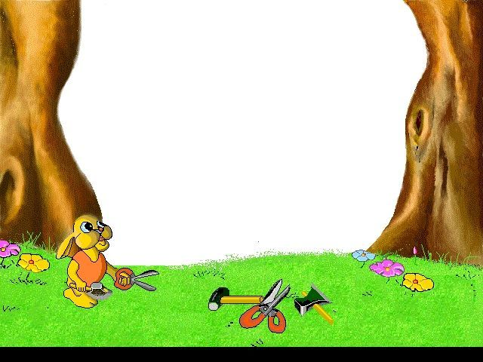
识字4
邵华

Slide 2

尺有所短 寸有所长
取长补短 相得益彰

Slide 3
管中窥豹 坐井观天
一叶障目 不见泰山

Slide 4
拔苗助长 徒劳无功
瓜熟蒂落 水到渠成

Slide 5
尺寸 利益 益虫
表彰 豹子 障碍
泰山 徒弟 功课
功劳 水渠 补习
获取 取得 处所
所长 帮助 拔高
海拔

Slide 6
寸 落 补
拔 功 助
取 所

Slide 7
寸
落

Slide 8
补
拔

Slide 9
功
助

Slide 10
所
取

